Slide 1
一起來猜謎
開始

Slide 2


請問我喜歡看什麼動漫 ？
不是說了能力要平均值
斗羅大陸
暗殺教室

Slide 3

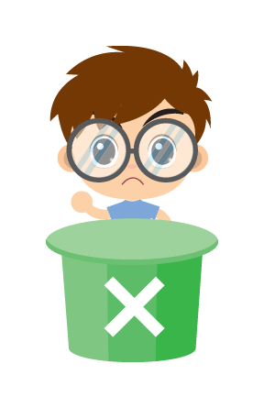
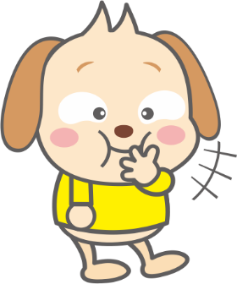
恭喜你答錯了！
重來

Slide 4


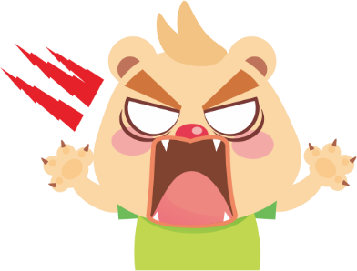
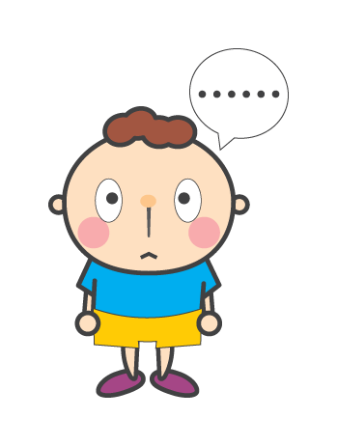
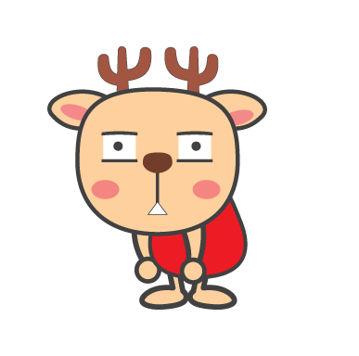
答對了！！！
返回

